Slide 1
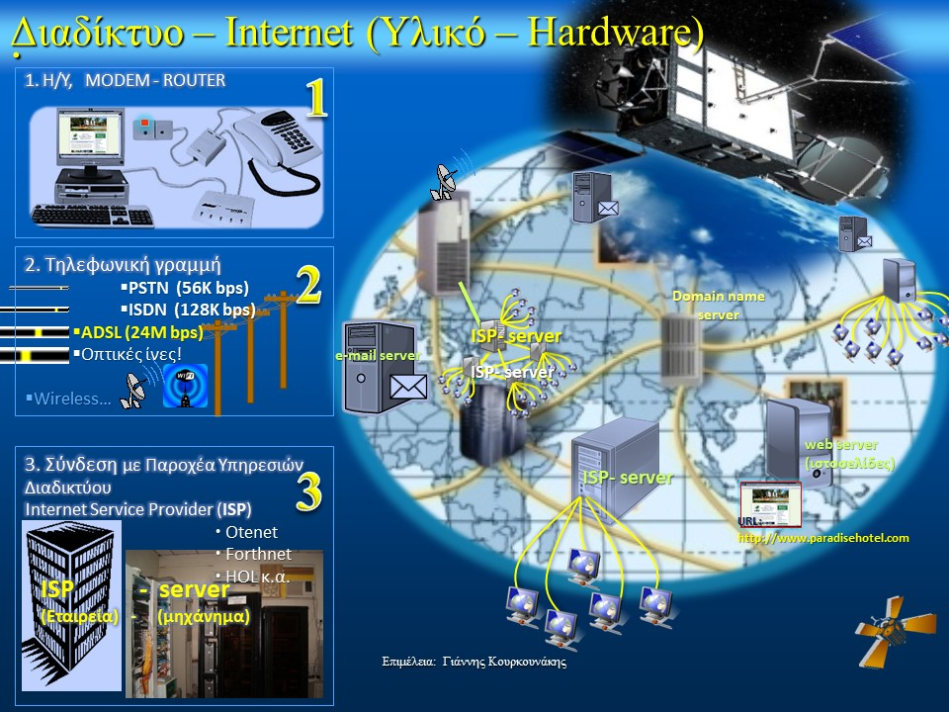


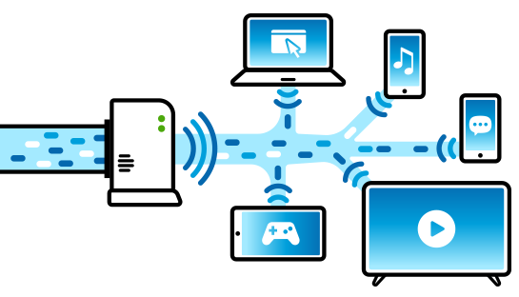
Προηγούμενο μάθημα:
Ορισμός Διαδικτύου και Υλικό (Hardware)
Ένα παγκόσμιο δίκτυο υπολογιστών που συνδέει
άλλα μικρότερα δίκτυα υπολογιστών, κινητών και άλλων συσκευών.
ISP server
ISP server

Slide 2

Υπηρεσίες Διαδικτύου
Τι μπορώ να κάνω όταν έχω πρόσβαση στο Διαδίκτυο;
Επιμέλεια: Γιάννης Κουρκουνάκης

Slide 3
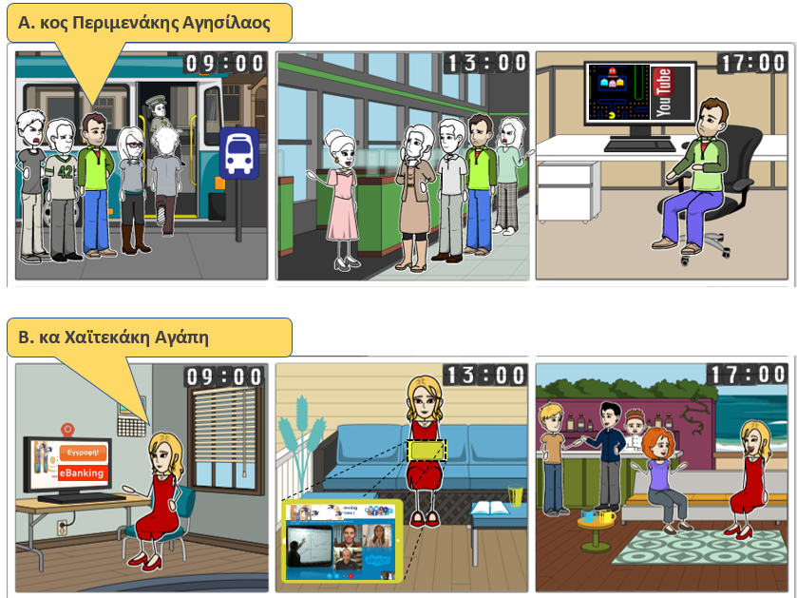
Τι παρατηρείτε;

Slide 4
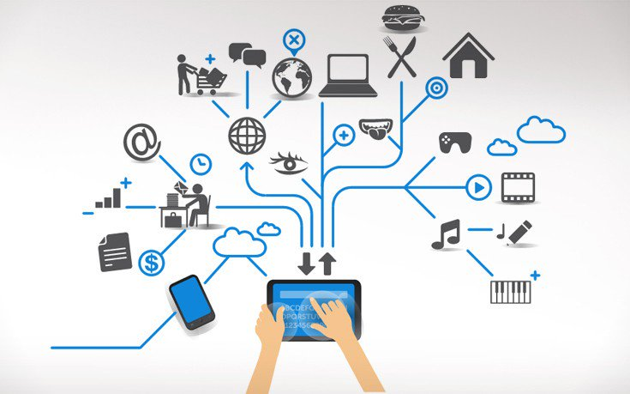
Στόχοι
Να αναγνωρίζουμε και να περιγράφουμε
τις υπηρεσίες Διαδικτύου
Να κατηγοριοποιούμε τις χρήσεις του Διαδικτύου και να τις συνδέουμε με υπηρεσίες
Να υιοθετήσουμε την χρήση αυτών των υπηρεσιών στον σύγχρονο κόσμο μας.

Slide 5
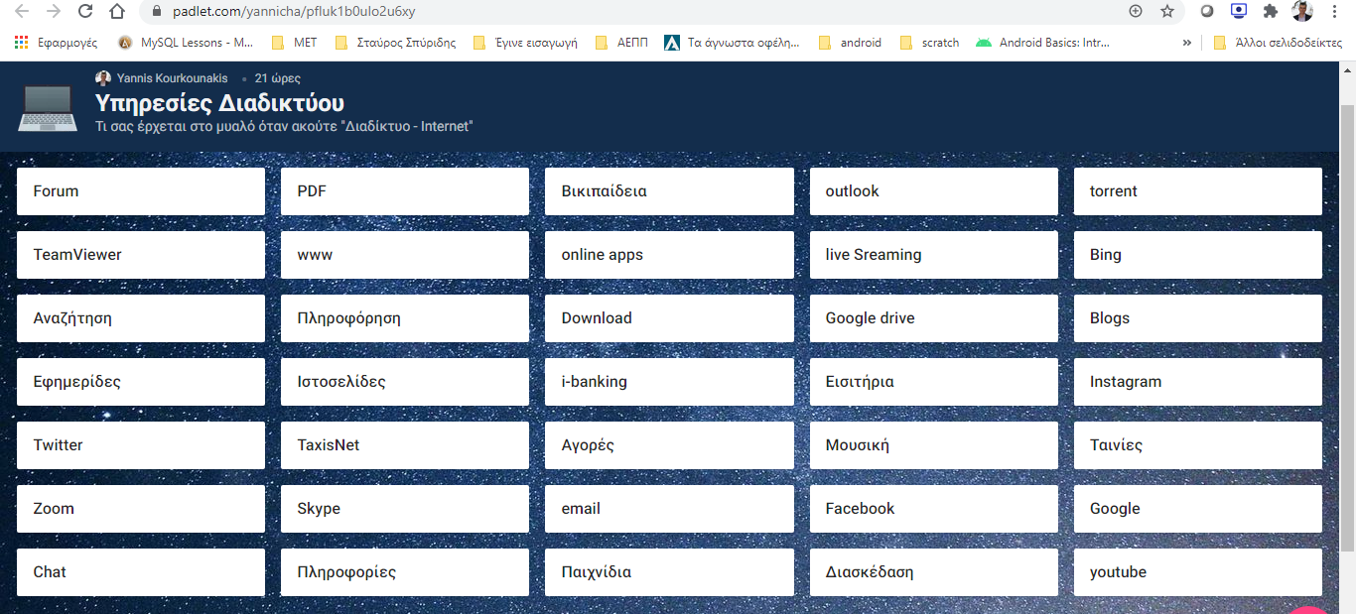
Ποιες λέξεις σας έρχονται στο μυαλό όταν ακούτε: Υπηρεσίες και χρήση Διαδικτύου.
Εδώ μπαίνει η εικόνα από την αποτύπωση των ιδεών στο padlet.
Η παρουσίαση θα αναρτηθεί στην πλατφόρμα e-class για περεταίρω μελέτη και αναστοχασμό των αποτελεσμάτων.
Ας ξεχωρίσουμε τώρα ποιες από αυτές είναι Υπηρεσίες (κατηγορίες) και ποιες ανήκουν σε χρήση - εφαρμογή

Slide 6
Κατηγορίες Υπηρεσιών Διαδικτύου με βάση την χρήσης τους
Κατηγορία υπηρεσίας | Χρήση - εφαρμογές
Παγκόσμιος Ιστός (www) Ο Παγκόσμιος Ιστός ενσωματώνει σχεδόν όλες τις άλλες υπηρεσίες και εφαρμογές σε ιστοσελίδες | Ενημέρωση – Πληροφόρηση – Γνώση Ειδησεογραφικά Sites, blogs, παντός τύπου ιστοσελίδες
Μηχανές αναζήτησης (search engines) | Αναζήτηση δικτυακών τόπων (ιστοσελίδων) Google, Bing
Πολυμέσα - Αναμεταδώσεις (Multimedia, streaming, web TV, broadcasting) | Ψυχαγωγία: Μουσική, ταινίες, παιχνίδια YouTube, Live radio
Ηλ. Ταχυδρομείο. (e-mail) | Ηλ. μηνύματα ταχυδρομείου Gmail, Yahoo Mail, Hotmail, Pop mail
Τηλεδιασκέψεις (Videoconferences) | Επικοινωνία ομάδων με εικόνα, ήχο, εργαλεία διαμοιρασμού οθόνης, αρχείων (Skype, Zoom …)
Μέσα Κοινωνικής Δικτύωσης (social media) – Ομάδες συζήτησης – Forums – Blogs | Μηνύματα, συνομιλία, δημοσίευση ιδεών και αρχείων
Ηλ. Συναλλαγές (e-transactions) - (e-commerce) - (bookings) - (e- banking) - (e-government) | Ηλεκτρονικό εμπόριο – αγορές, Κρατήσεις εισιτηρίων, Τραπεζικές συναλλαγές, Συναλλαγές με κυβερνητικούς φορείς
Μεταφορά αρχείων (FTP) | Ανέβασμα, κατέβασμα αρχείων, Upload, Download, Torrents
Σύνδεση εξ αποστάσεως (telnet) | Εργασία και εκτέλεση προγραμμάτων εξ αποστάσεως σε άλλους υπολογιστές
(ι-cloud) … [google drive, google docs] | Αποθήκευση και εφαρμογές στο “σύννεφο”

Slide 7
ΒΑΣΙΚΕΣ ΥΠΗΡΕΣΙΕΣ ΔΙΑΔΙΚΤΥΟΥ
Ηλεκτρονικό Ταχυδρομείο
EMAIL
Μεταφορά αρχείων
FTP
Παγκόσμιος Ιστός
World Wide Web
telnet
Ηλεκτρονικές συναλλαγές
e-transactions
Κοινωνικά δίκτυα
social media
& Επικοινωνίες
cloud
Πρόσβαση στις Υπηρεσίες Διαδικτύου:
μέσω ιστοσελίδων (www) → Φυλλομετρητή ιστού (web browser)
μέσω εφαρμογών (apps) {οι οποίες έχουν πρόσβαση σε αυτές τις υπηρεσίες}

Slide 8
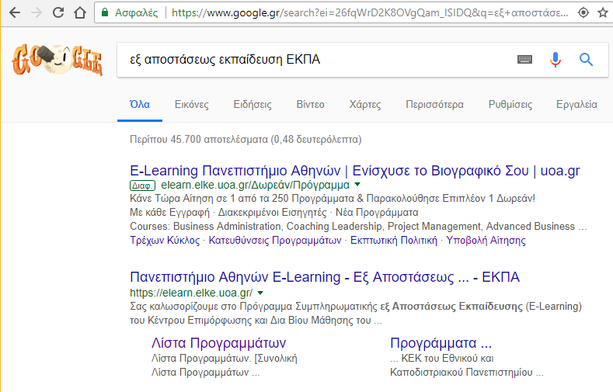

Εργασία σε ομάδες: Μελέτη περίπτωσης
ΕΞ ΑΠΟΣΤΑΣΕΩΣ ΕΚΠΑΙΔΕΥΣΗ

Slide 9
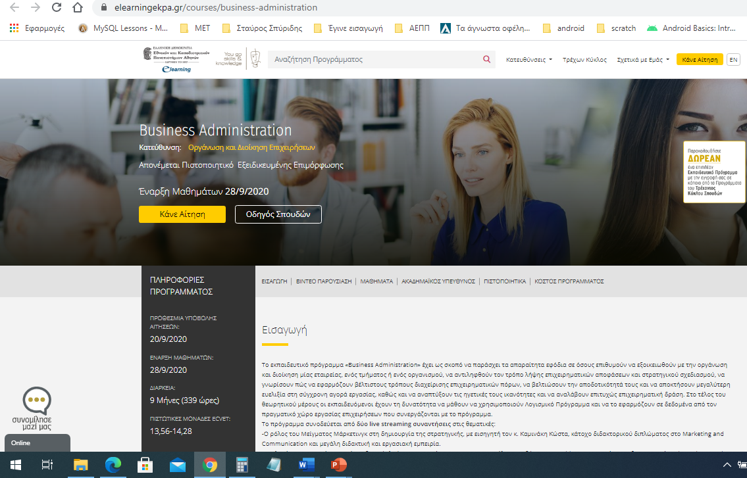
Ποιες Υπηρεσίες – εφαρμογές θα χρειαστούμε για να συμμετέχουμε σε ένα πρόγραμμα ΕξΑΕ του ΕΚΠΑ;
ΕΙΣΑΓΩΓΗ | ΜΑΘΗΜΑΤΑ | ΔΙΚΑΙΟΛΟΓΗΤΙΚΑ | ΚΟΣΤΟΣ | ΠΙΣΤΟΠΟΙΗΤΙΚΑ
Live streaming συναντήσεις στις θεματικές

Slide 10
ΜΕΛΕΤΗ ΠΕΡΙΠΤΩΣΗΣ
ΕΞ ΑΠΟΣΤΑΣΕΩΣ ΕΚΠΑΙΔΕΥΣΗ
Διοίκηση επιχειρήσεων
(Ε.Κ.Π.Α.)
ΕξΑΕ
6. Εκπόνηση εργασιών, πρόσβαση σε πηγές
7. Σύγχρονη – Ασύγχρονη Συν-εργασία σε ομάδες
5. Τηλε-
συναντήσεις ολομέλειας:
Live Streaming
4. Επικοινωνία με τον καθηγητή, σύμβουλο
9. Τελετή απονομής τίτλου σπουδών
Ταξίδι !!! ☺
8. Ασύγχρονη εκπαίδευση (οργάνωση & υλικό μέσω πλατφόρμας)
1. Συλλογή δικαιολογητικών
Εκκαθαριστικό, Πιστοπ. Οικογενειακκής
2. Αποστολή δικαιολογη-
τικών
3 Πληρωμή
διδάκτρων (σηματοδοτεί
εγγραφή)

Slide 11
Μελέτη περίπτωσης
ΕΞ ΑΠΟΣΤΑΣΕΩΣ ΕΚΠΑΙΔΕΥΣΗ
Εργασία σε ομάδες – ορισμός εκπροσώπου ομάδας
Καταγραφή απαντήσεων στο φυλλάδιο του εκπροσώπου της ομάδας
Συμπληρώνετε την Στήλη Β
Χρησιμοποιήστε, όσο το δυνατόν περισσότερο, προσωπικές σας εμπειρίες για να διαμορφώσετε τις απαντήσεις
Διάρκεια φάσης καταγραφής απαντήσεων: 5 λεπτά
Στη συνέχεια: Παρουσίαση απαντήσεων από εκπρόσωπο της ομάδας

Slide 12
Μελέτη περίπτωσης: αποτελέσματα
Στήλη Α | Στήλη Β
Θα χρειαστεί: | Θα χρησιμοποιήσω… (αναφέρετε υπηρεσία ή εφαρμογή – ιστοσελίδα)
Να συγκεντρώσω τα δικαιολογητικά. (πχ. Εκκαθαριστικό εφορίας)
Να στείλω δικαιολογητικά, βιογραφικό κτλ.
Να πληρώσω τα δίδακτρα.
Να συμμετέχω σε τηλεδιασκέψεις.
Να συνεργάζομαι με άλλους (συνομιλίες -chat), να δημοσιεύω ιδέες και αρχεία.
Αναζήτηση πηγών για τις εργασίες μου.
Να αγοράσω εισιτήριο για να ταξιδέψω. (εισιτήρια, αυτοκίνητο, ξενοδοχείο)
Να βρω την τοποθεσία του πανεπιστημίου και να πάρω οδηγίες για να φτάσω εκεί.

Slide 13
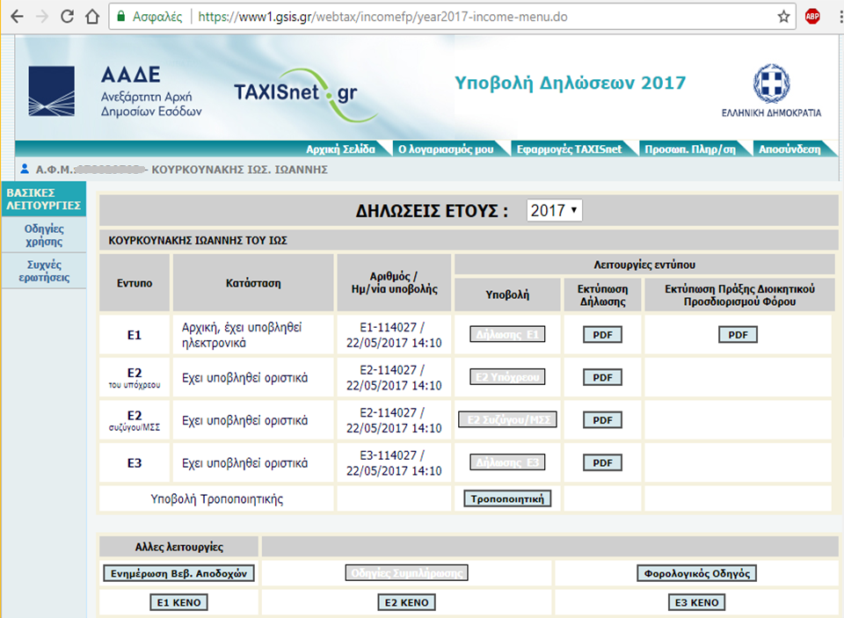
1. Συγκέντρωση δικαιολογητικών: πχ Εκκαθαριστικό εφορίας
Ηλεκτρονική διακυβέρνηση e-government

Slide 14
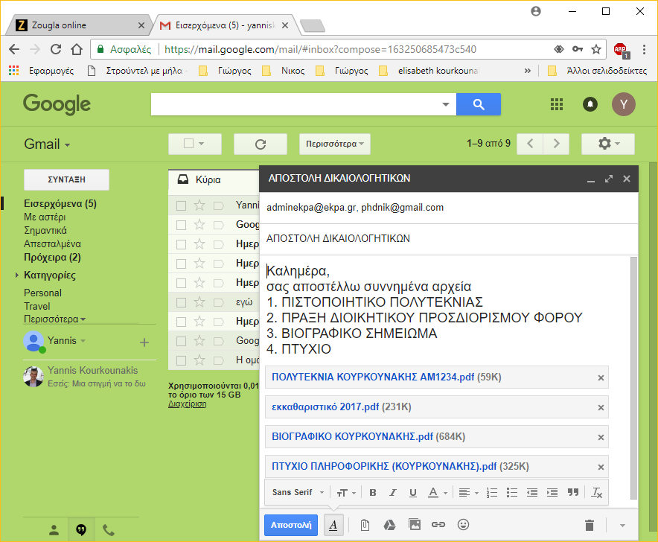
2. Αποστολή δικαιολογητικών:
Ηλεκτρονικό ταχυδρομείο e-mail

Slide 15
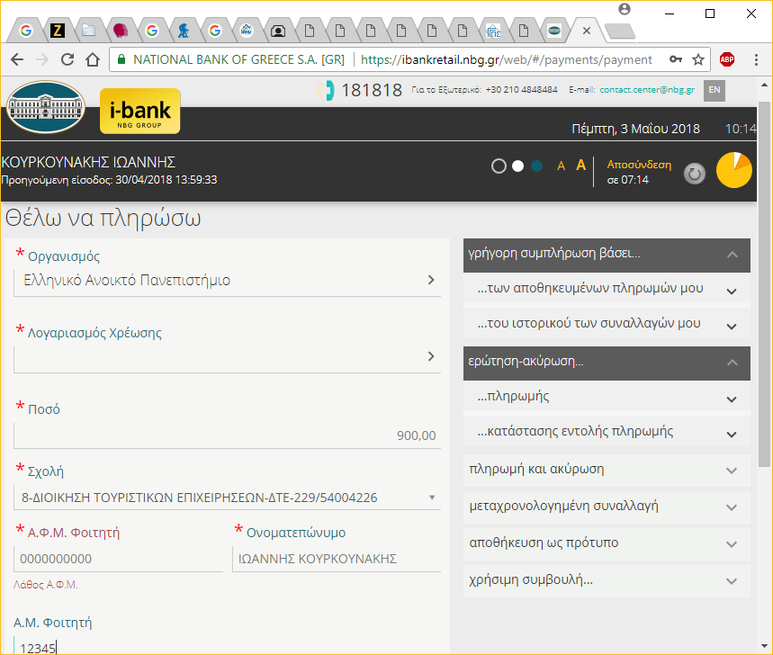
3. Πληρωμή διδάκτρων:
i-banking
Ε.Κ.Π.Α. Εθνικό Καποδιστριακό Πανεπιστήμ

Slide 16

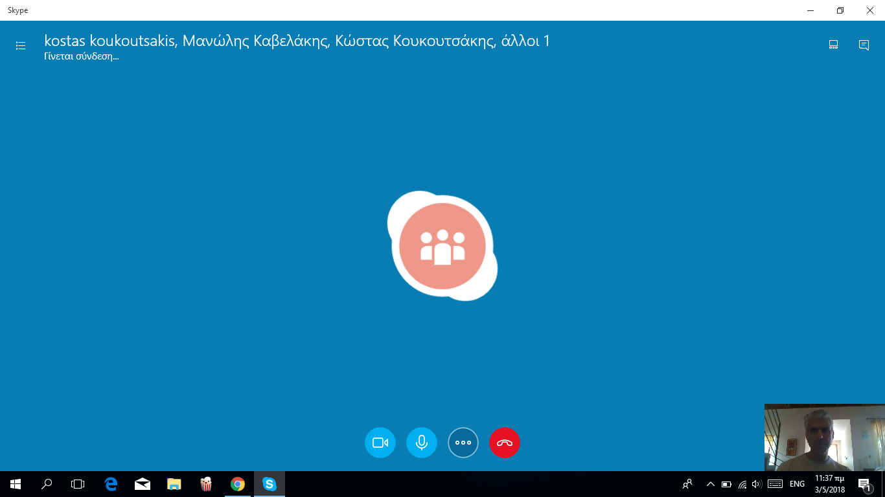
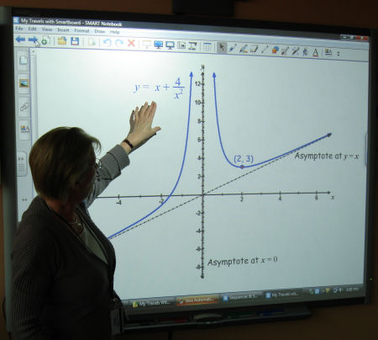
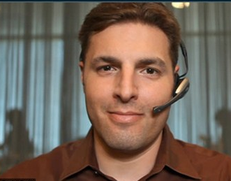

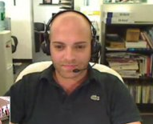

4-5. Συμμετοχή σε ζωντανή σύνδεση για επικοινωνία - συνεργασία:
Τηλεδιάσκεψη, (video-conferencing, social media, Πλατφόρμα e-class )

Slide 17
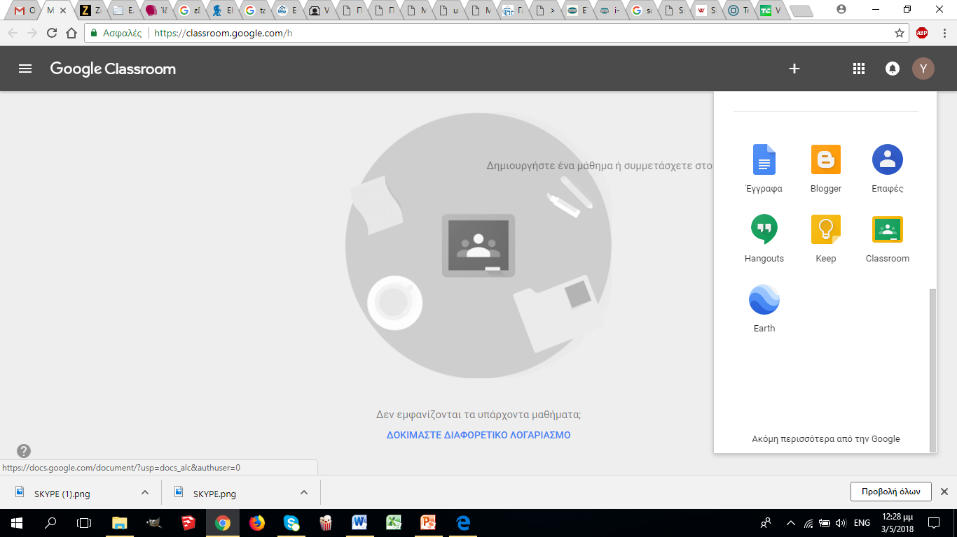
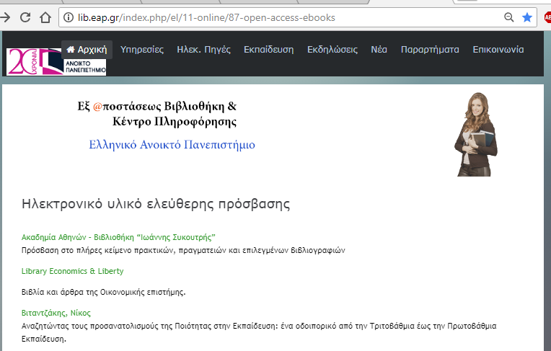
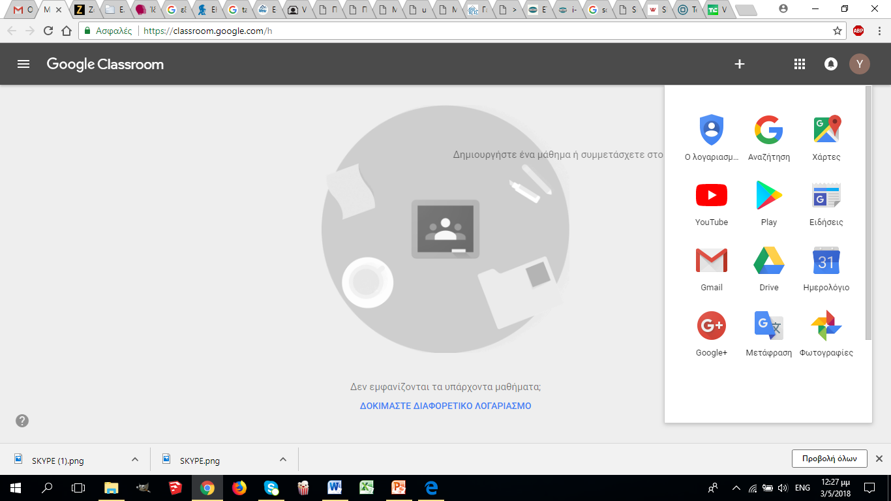
6. Πηγές πληροφοριών
Παγκόσμιος ιστός (www), Εξ αποστάσεως βιβλιοθήκη

Slide 18
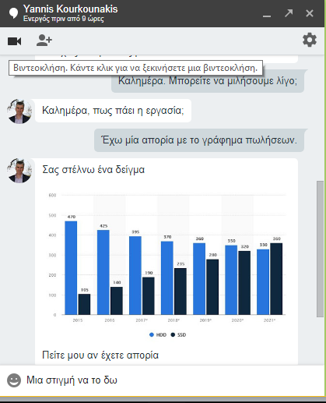
7. Συνομιλία (chat), συνεργασία, ανταλλαγή αρχείων:
Μέσα Κοινωνικής Δικτύωσης - Social media

Slide 19
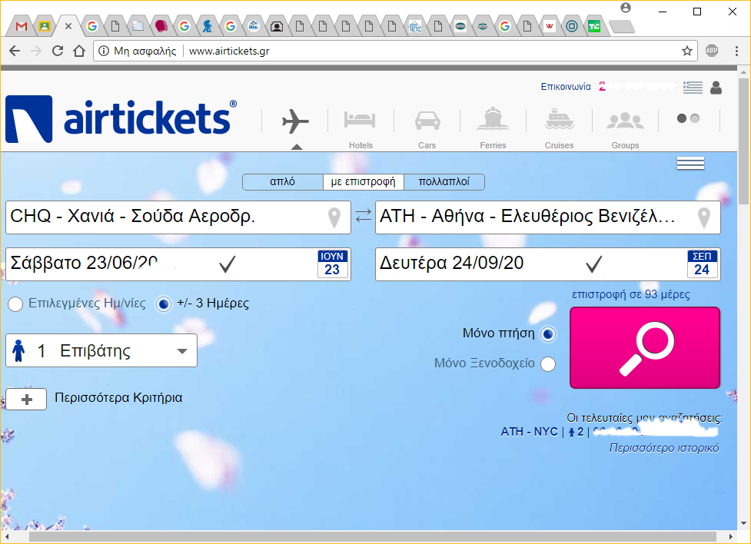
9. Εύρεση και αγορά εισιτηρίων:
Υπηρεσία κρατήσεων (booking services)

Slide 20
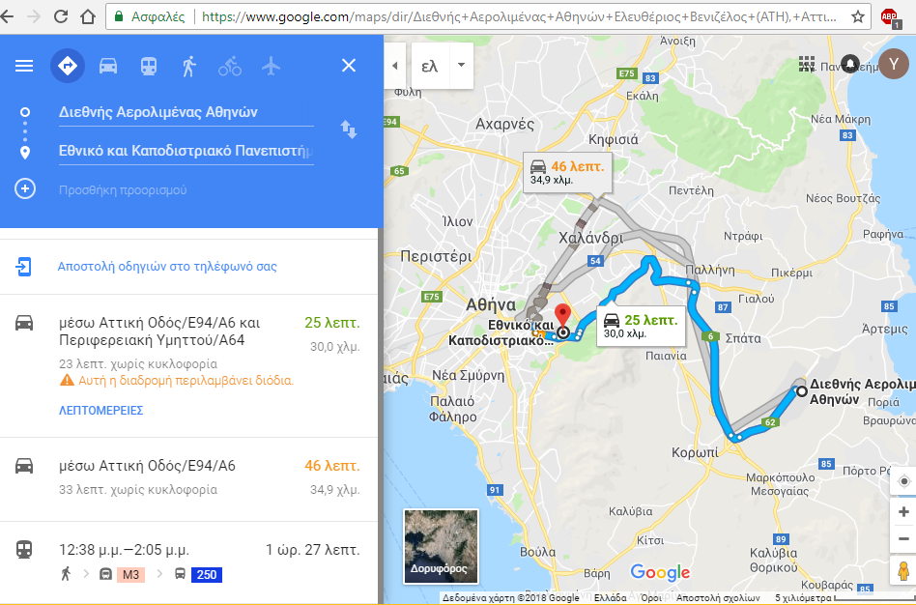
9. Εύρεση τοποθεσίας - διαδρομής
Χάρτες – Υπηρεσία πλοήγησης GPS (Global Positioning System)

Slide 21
Ερωτήσεις;
Είναι όλες αυτές οι υπηρεσίες απαραίτητες για την παρακολούθηση ενός προγράμματος ΕξΑΕ;
Τι κερδίζουμε με την χρήση αυτών των υπηρεσιών;
Είναι απαραίτητες νέες δεξιότητες καθώς αναπτύσσονται νέες υπηρεσίες;
Η συνέχεια στο εργαστήριο… για αναζήτηση ιστοσελίδων και πλοήγηση στον “μαγικό»” κόσμο του παγκόσμιου ιστού!
Ευχαριστώ για την προσοχή σας!

